Slide 1
Projeto Agendamento de Atendimento Presencial
JavaJá
Turma 11 C

Slide 2
Integrantes
Lucas Rocha de Menezes
Luis Felipe Maciel Pierro
Luiz Fernando de Toledo Junior
Michelle de Morais Dias

Slide 3
Objetivo
Desenvolver módulos Web para que o cliente possa agendar o atendimento presencial e que permita o Gerente da Agencia controlar os agendamento.
Eliminar o processo atual de agendamento com lista presencial na agencia, evitando aglomerações.

Slide 4
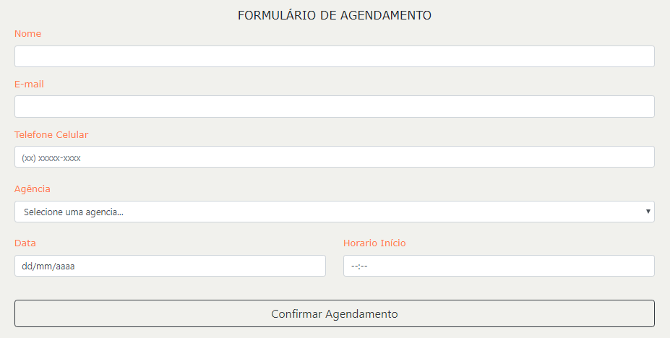
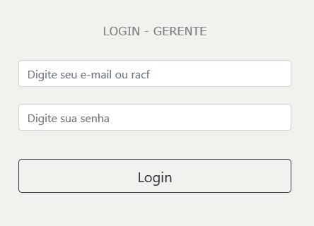
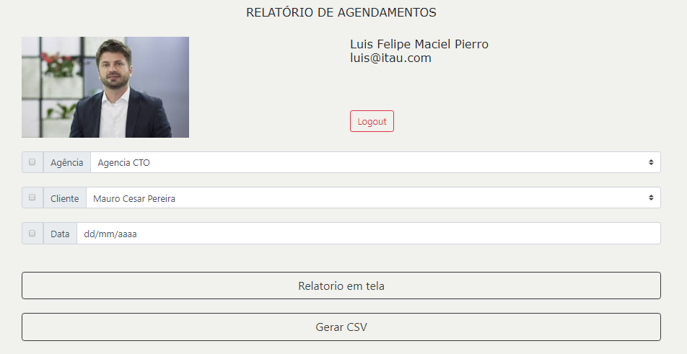
Aplicação
Formulário do Cliente
Valida se todos os campos foram preenchidos
Mensagem de erro se data no passado
Exibe as agências cadastrada
Não deixa agendar se já houver mais de 3 no mesmo dia e hora
Responsivo
Login do Gerente
Valida se existe usuário cadastrado
Login por RACF ou E-mail
Responsivo
Relatório de Agendamento
Filtro por seleção
Filtro total sem seleção
Relatório CSV
Logout
Responsivo

Slide 5
(Obrigado)
System.out.print

